Slide 1


Nhận diện tình huống gây căng thẳng
GIÁO DỤC CÔNG DÂN 7
Bài 6

Slide 2

Mục tiêu bài học
Nêu được các tình huống thường gây căng thẳng
Nhận biết được các biểu hiện của cơ thể khi bị căng thẳng
Nêu được nguyên nhân và ảnh hưởng của căng thẳng

Slide 3

HOẠT ĐỘNG 1
KHỞI ĐỘNG

Slide 4

Em hãy viết ra giấy các điều sau và chia sẻ với người bạn của em:
Ba điều em sợ nhất;
Ba điều em ghét nhất;
Ba điều khiến cho em mệt mỏi nhất;
Ba điều em muốn thay đổi nhất;

Slide 5

HOẠT ĐỘNG 2
KHÁM PHÁ

Slide 6

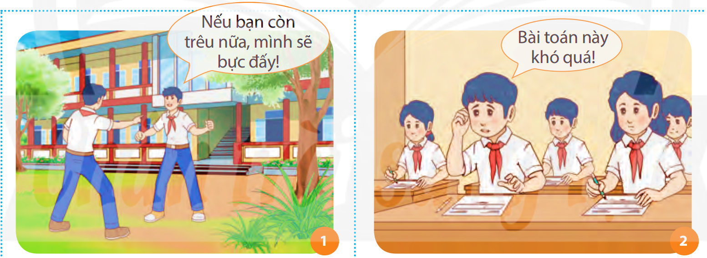
NHIỆM VỤ 1
Em hãy quan sát các bức tranh trong SGK tr. 32 và trả lời câu hỏi.
Theo em, tình huống nào có thể dẫn đến căng thẳng cho các nhân vật trong tranh?

Slide 7
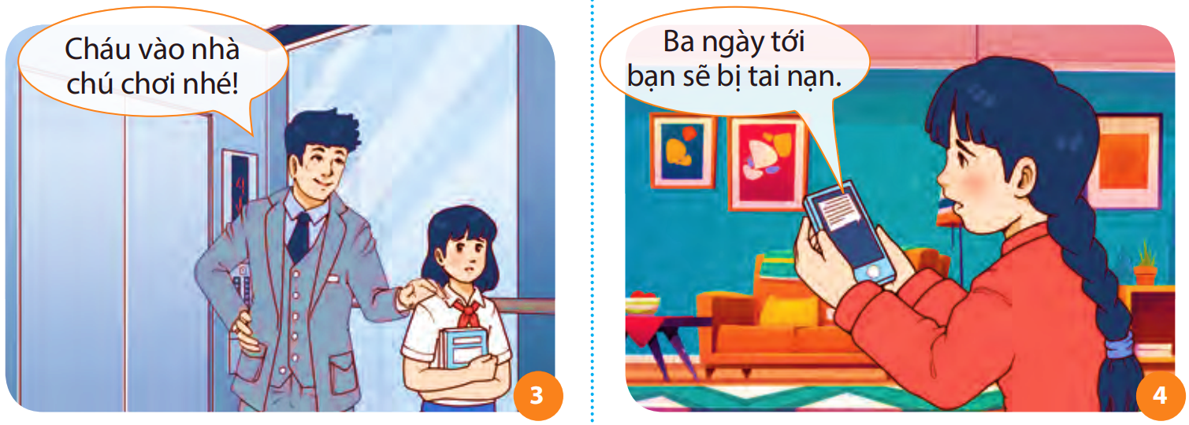
Theo em, tình huống nào có thể dẫn đến căng thẳng cho các nhân vật trong tranh?
Căng thẳng là phản ứng của cơ thể trước những áp lực cuộc sống hay một yếu tố tác động nào đó gây ảnh hưởng xấu đến thể chất lẫn tinh thần của con người.

Slide 8
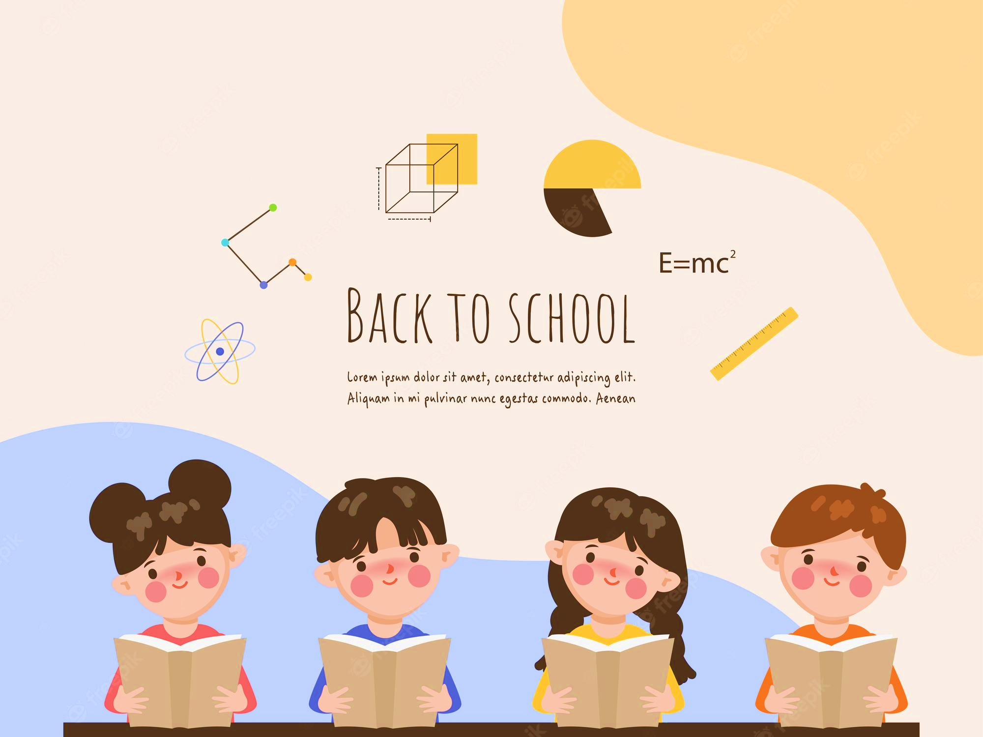

Trong cuộc sống, em đã gặp những tình huống nào dẫn đến căng thẳng?
Hãy chia sẻ cảm xúc của em khi gặp tình huống ấy.

Slide 9
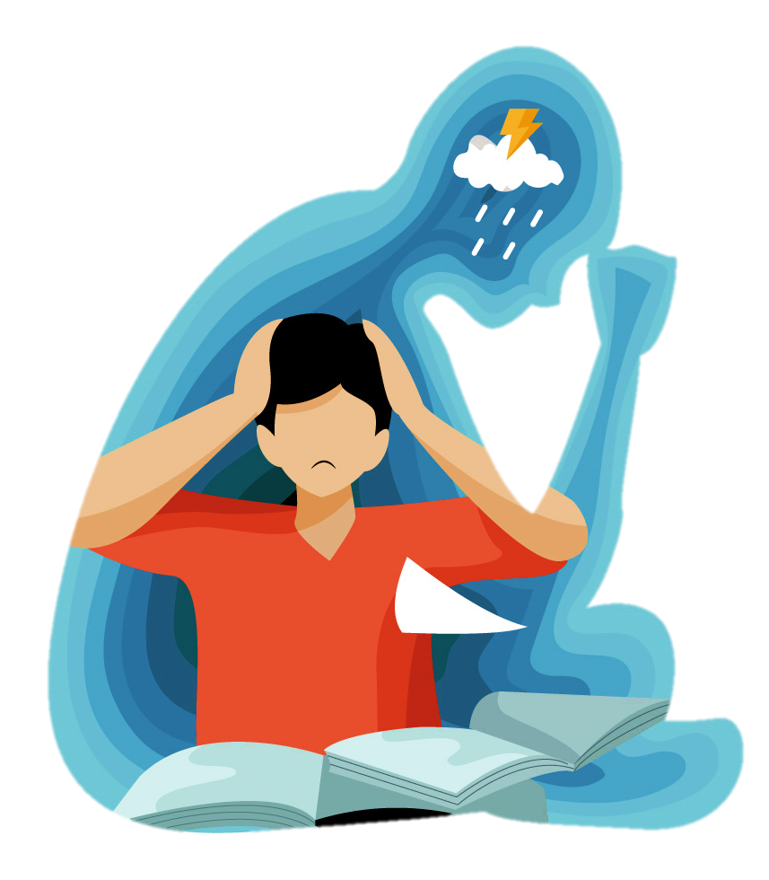
NHIỆM VỤ 2
Em hãy đọc trường hợp trong SGK tr. 33 và trả lời câu hỏi.
H sinh ra và lớn lên trong một gia đình có truyền thống hiếu học. H đã nỗ lực học tập để không phụ sự kì vọng của bố mẹ. Năm lớp 7, vì muốn con đạt được kết quả tốt hơn, bố mẹ đã xin cho H chuyển sang một ngôi trường nổi tiếng để học. Khi học ở đây, H cảm thấy áp lực vì kiến thức nhiều và khó. Không những thế, các bạn cùng lớp toàn là học sinh giỏi của khối. Đến ngày kiểm tra chất lượng, H bị đau đầu, chóng mặt. Kết quả là H không làm tốt bài kiểm tra của mình. Khi về nhà, đối diện với sự kì vọng của bố mẹ và chán nản, áp lực, H tự nói với chính mình: “Thật là mệt mỏi! Chẳng biết phải làm sao.”
Vì sao H không thể tập trung làm bài kiểm tra?

Slide 10
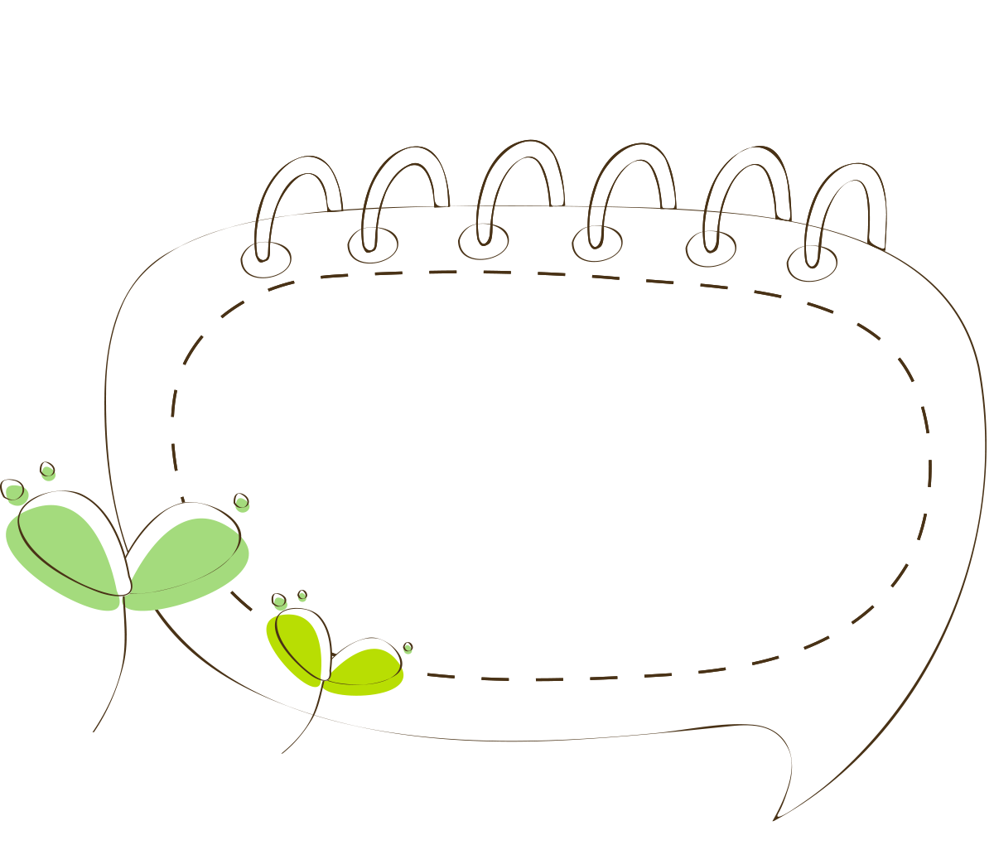
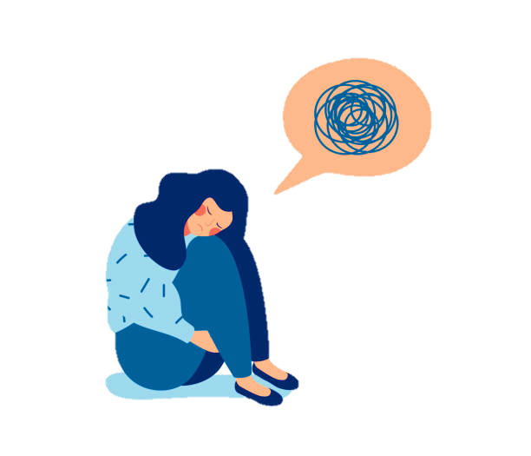
LO LẮNG
Khi bị căng thẳng, cơ thể em có những biểu hiện gì?
SỢ HÃI
MỆT MỎI
BỰC BỘI
MẤT TẬP TRUNG
ĐAU ĐẦU
CHÓNG MẶT

Slide 11
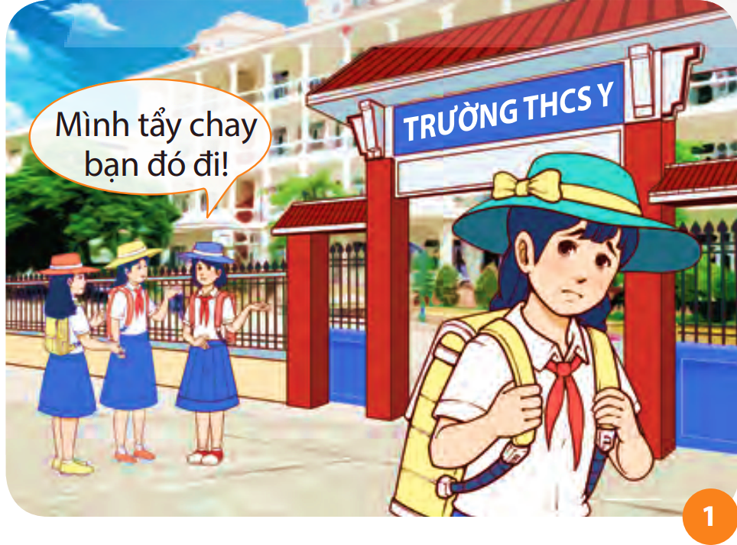
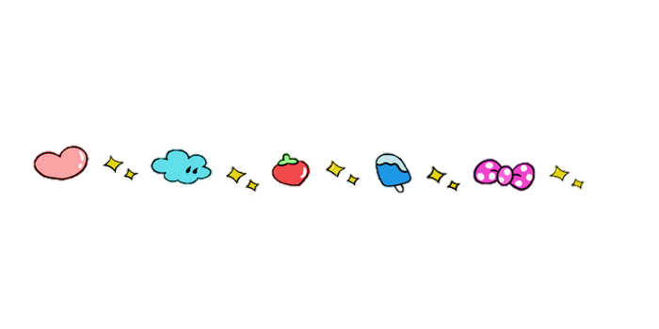
NHIỆM VỤ 3
Em hãy quan sát tranh trong SGK tr. 33 và cho biết nguyên nhân, hậu quả của những trường hợp sau.

Slide 12
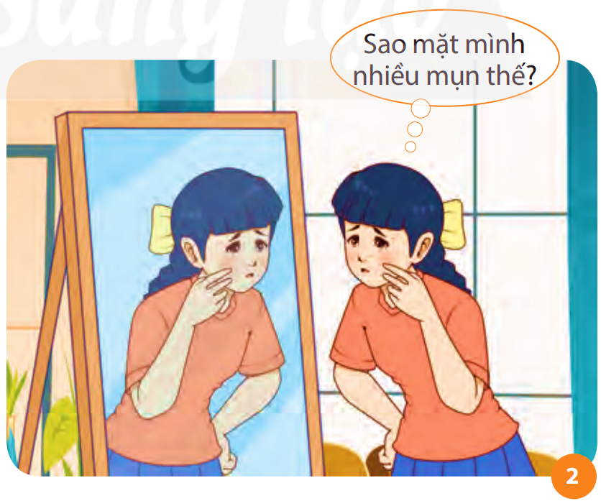
NHIỆM VỤ 3
Em hãy quan sát tranh trong SGK tr. 33 và cho biết nguyên nhân, hậu quả của những trường hợp sau.

Slide 13


TỔNG KẾT
Căng thẳng là phản ứng của cơ thể trước những áp lực cuộc sống hay một yếu tố tác động nào đó gây ảnh hưởng xấu đến thể chất lẫn tinh thần của con người.
*Những biểu hiện của căng thẳng:
+ Thường xuyên đau đầu, đau cơ bắp, đau bụng, đổ mồ hôi, chóng mặt,…
+ Đảo lộn các sinh hoạt hằng ngày như ăn uống, giấc ngủ;
+ Mất tập trung, hay quên hoặc trở nên vụng về;
+ Cảm thấy chán nản, lo lắng, khó chịu, buồn bã, thờ ơ;
+ Dễ nổi cáu, bực bội hoặc nóng tính

Slide 14
TỔNG KẾT
*Nguyên nhân chính gây căng thẳng:
+ Nguyên nhân chủ quan: suy nghĩ tiêu cực, thiếu kĩ năng ứng phó với căng thẳng trong cuộc sống, tự tạp áp lực cho bản thân, mất ngủ, sử dụng các chất kích thích,…
+ Nguyên nhân khách quan: môi trường sống (thời tiết, tiếng ồn, ô nhiễm,…), kì vọng của bố mẹ, áp lực học tập, thi cử, bạo lực gia đình, bạo lực học đường,…
Căng thẳng tác động xấu đến sức khoẻ (hệ thần kinh, hệ cơ, hệ tim mạch,…) gây nên những rối loạn về mặt tinh thần, làm ảnh hưởng đến mối quan hệ với mọi người xung quanh và đến việc học tập, lao động.

Slide 15

HOẠT ĐỘNG 3
LUYỆN TẬP

Slide 16

NHIỆM VỤ 1
Em hãy liệt kê các tình huống gây căng thẳng mà học sinh thường gặp.

Slide 17
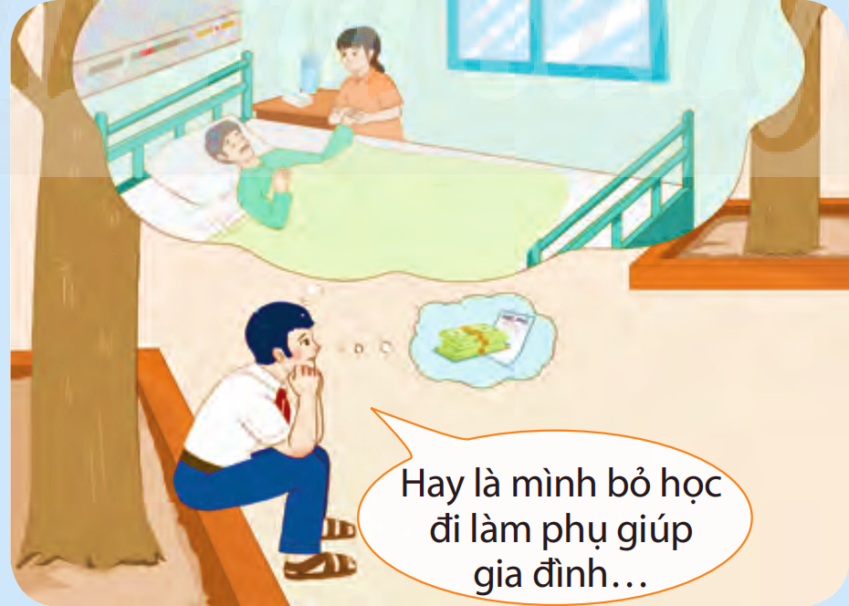
NHIỆM VỤ 2
Em hãy đọc tình huống trong SGK tr. 34 và nêu nguyên nhân gây căng thẳng cho H.
H sinh ra trong một gia đình có hoàn cảnh khó khăn. Một hôm, mẹ nói với H: “Bố bị tai nạn nên mẹ sẽ vào viện chăm sóc bố mỗi ngày, con nhé!”. H thương mẹ vất vả, một mình gánh vác cả gia đình nên không dám xin tiền học. H luôn mặc cảm, tự ti với các bạn trong lớp. H tâm sự với bạn thân: “Chắc mình phải bỏ học thôi.”.

Slide 18
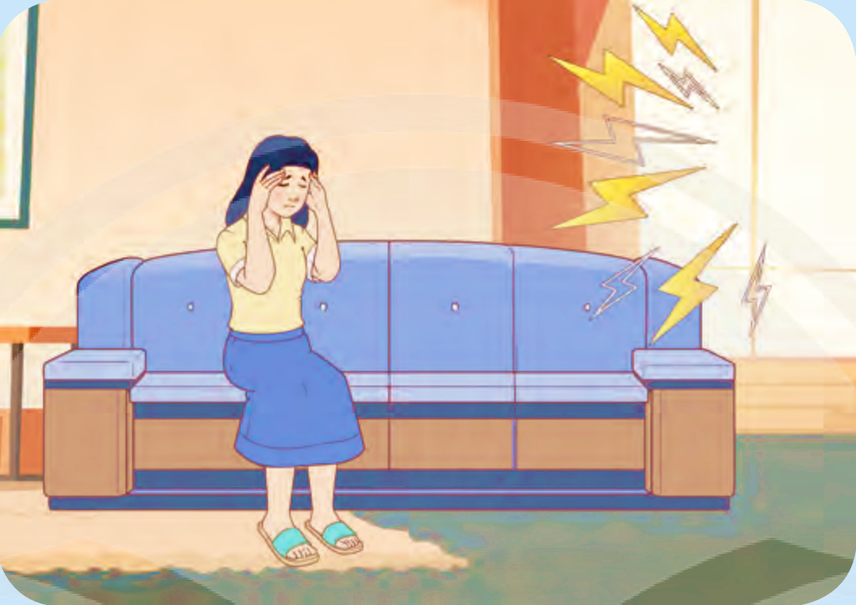


NHIỆM VỤ 3
Em hãy đọc tình huống trong SGK tr. 35 và trả lời câu hỏi.
Gia đình K vừa chuyển đến một chung cư. Cạnh căn hộ của K có bạn H đam mê nhạc rock, chơi trống và làm ồn liên tục. K sang nhà bạn H và nói: “Bạn đừng làm ồn nữa!”. H đáp: “Mình chơi nhạc ở nhà mình chứ có qua nhà bạn đâu!”. Cứ thế, tiếng trống làm cho K khó ngủ và không thể tập trung làm bất cứ việc gì. Trưa nay, tiếng trống lại vang lên, K tức giận hét to: “Sao khó chịu thế này!”.
Theo em, điều gì làm cho K trở nên tức giận và dễ nóng tính?
Sự căng thẳng ảnh hưởng thế nào đến cuộc sống của K?

Slide 19

HOẠT ĐỘNG 4
VẬN DỤNG

Slide 20

NHIỆM VỤ 1
Vận dụng hiểu biết về nguyên nhân, biểu hiện của căng thẳng để phân tích một tình huống mà em từng gặp và chia sẻ với các bạn trong lớp.

Slide 21
NHIỆM VỤ 2
Thiết kế một sơ đồ tư duy về ảnh hưởng của căng thẳng đối với bản thân.

Slide 22

Tạm biệt và hẹn gặp lại các em
ở bài học tiếp theo.

